Slide 1
Présentation de la Sardine: Sardina pilchardus
Etude biométrique de La sardine
(Sardina pilchardus)
En Algérie, la pêche pélagique est dominée au débarquement par la sardine qui représente 58% du total capturé. Les espèces de petits poissons pélagiques concernées sont essentiellement: la sardine, l’allache, l’anchois, le chinchard et le maquereau représentant en tonnage débarqué 80% des pêcheries.
-La sardine appartient à l’embranchement des Cordés.
-Les Chordés possédant une colonne vertébrale et un crâne qui contient la partie antérieure du système nerveux.
-Il existe 3 grands groupes de Chordés: les Tuniciers, les Céphalocordés et les Vertébrés.
-Animaux à l’organisation complexe définie par 3 caractères originaux: tube nerveux dorsal, chorde dorsale, et tube digestif ventral.

Slide 2
Etude biométrique de La sardine
(Sardina pilchardus)
La sardine (Sardina pilchardus) est une espèce de poisson de la famille des Clupeidae.
Nom scientifique : Sardina pilchardus
Règne Animalia Animal
Embranchement Chordata Chordés
Sous-embr. Vertebrata Vertebrés
Super-classe Osteichthyes Osteichthyens
Classe Actinopterygii Actinoptérygiens
Sous-classe Neopterygii Néoptérygiens
Infra-classe Teleostei Téléostéens
Super-ordre Clupeomorpha
Ordre Clupeiformes Clupéiformes
Sous-ordre Clupeoidei Clupeoideens
Famille Clupeidae Clupeidés
Genre Sardina
Nom binominal Sardina pilchardus (Walbaum, 1792)

Slide 3
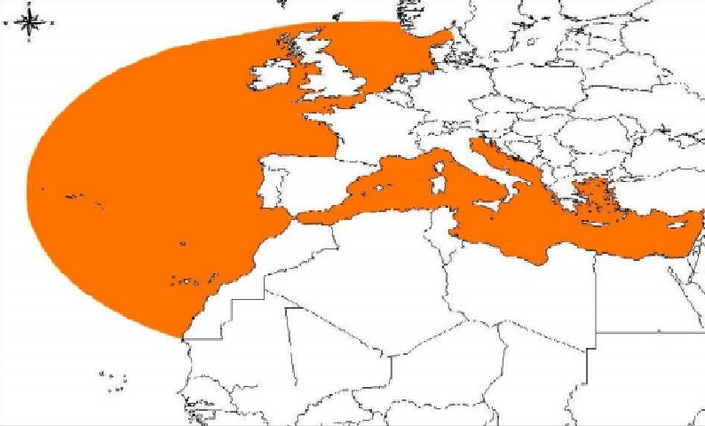
Etude biométrique de La sardine
(Sardina pilchardus)
La répartition géographique
La Sardine, est rencontrée en Atlantique Nord (Sardina pilchardus pilchardu), en Méditerranée (Sardina pilchadus sardina) et en mer noire.
-Sa localisation et son abondance sont très influencées par les conditions hydroclimatiques. L’isotherme13°C marque à peu près sa limite septentrionale(Nord) et l’isotherme 25°C sa limite méridionale (Sud).
Aire de répartition de la Sardine commune (Sardina Pilchardus) (Whitead, 1985).

Slide 4
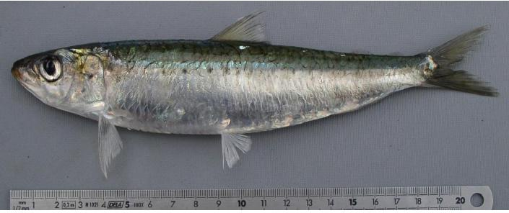
Etude biométrique de La sardine (Sardina pilchardus)
Régime alimentaire :
Poissons essentiellement marins. Absence d’écailles sur la tête, certaines espèces en sont même dépourvues sur le corps. Ligne latérale courte ou absente, dents minuscules ou absentes. Se sont des poissons Planctonophages (plancton, d'œufs et de larves de crustacés).
Sardina pilchardus (Walbaum, 1792)
La taille maximale de la sardine est de 25 cm en Atlantique, de 22 cm en Méditerranée et la taille commune est de 10 à 20 cm.

Slide 5
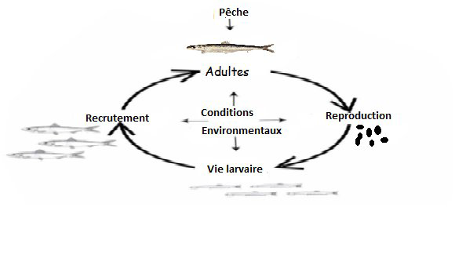
Etude biométrique de La sardine (Sardina pilchardus)
Cycle de développement :
*La Sardine présente un cycle de vie qui se caractérise essentiellement par une croissance rapide, une durée de vie courte, une maturation rapide associée à une grande fécondité et une mortalité élevée surtout en phase larvaire.
*La Sardine atteint sa maturité sexuelle durant les deux premières années de sa vie.
*En général, le cycle de vie d’un poisson peut être schématisé par deux phases:
la phase larvaire et la phase adulte, reliées entre elles par deux phénomènes biologiques : le recrutement et la reproduction.
Cycle de vie de Sardina Pilchardus

Slide 6
Etude biométrique de La sardine (Sardina pilchardus)
Intérêt alimentaire de la Sardine:
Le choix de la Sardine, comme matrice alimentaire, est un poisson qui est beaucoup consommé, et très vulnérable aux altérations microbiennes et au processus d’oxydation lipidique.
Les sels minéraux
(Phosphate (Ph),Potassium (K), Souffre (S), Chlore (CL +)
Sodium (Na+),Calcium(Ca2+)
Fer (Fe)et Iode (I) ).
Les protéines
Les lipides
Les vitamines
(B1, B2, B3, B6, Vit A, Vit D)
Facteurs d’agression de la sardine:
La pollution(Les activités humaines, terrestre et anthropique, pollution pétrolière).
Les parasites (les virus, les bactéries, les champignons, les protozoaires et les myxozoaires. des Helminthes et des Arthropodes).

Slide 7
Etude biométrique de La sardine
(Sardina pilchardus)
La biométrie est une partie de la biologie qui applique des méthodes statistiques quantitatives avec des mesures biométriques aux êtres vivants.
Elle est une discipline scientifique ayant pour objet:
l'étude des distributions de taille (longueur, poids...);
de caractères morphométriques dans les populations;
de leur durée de vie...
La biométrie rend quantitative la biologie.

Slide 8
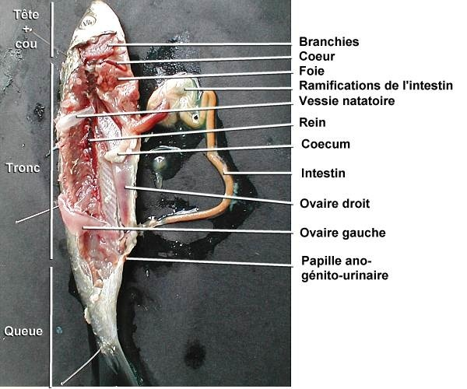
Morphologie et Anatomie de
Sardina pilchardus

Slide 9
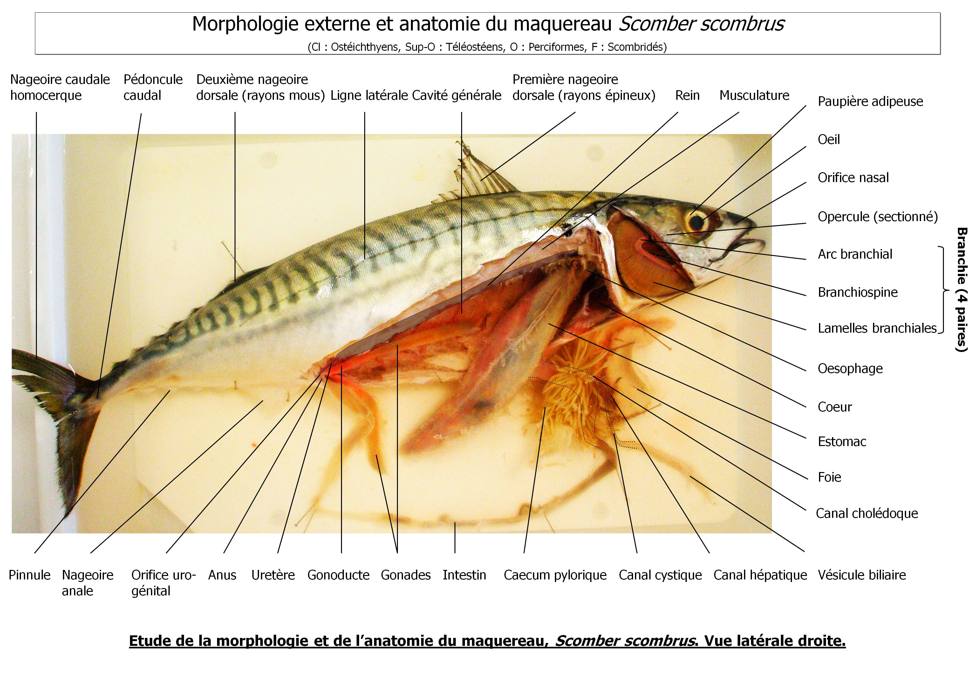

Slide 10
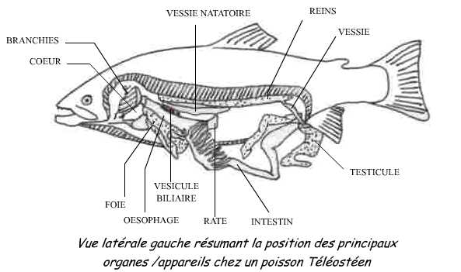
Morphologie et Anatomie de Sardina pilchardus

Slide 11
Caractères morpho-métriques
*Pour caractériser au mieux les changements éventuels de la morphologie au cours de la croissance du poisson, les différentes parties mesurées du corps sont exprimées en fonction de la longueur totale (Lt) ou de la longueur de la tête (Lc). Afin de mettre de manière plus expressive les changements relatifs de ces dimensions.
*Diverses parties du poisson sont mesurées à l'aide d'un pied à coulisse de 0.1 mm de précision (au millimètre prés). Les différentes longueurs sont définies de la manière suivante :
LT: longueur totale, de l'extrémité du museau à l'extrémité de la partie la plus longue de la nageoire caudale posée en extension.
LF: longueur à la fourche, du bout du museau à la fourche de la nageoire caudale.
LS: longueur standard, de l'extrémité du museau à l'origine de la caudale
LC : longueur céphalique, de l'extrémité du museau au point le plus postérieur de la
marge de l'opercule.
LD : longueur pré-dorsale, de l'extrémité du museau à la base du premier rayon de la dorsale.
LA: longueur pré-anale, de l'extrémité du museau au bord postérieur de l'anus.
Chaque individu est pesé afin d'obtenir le poids total au centième de gramme près (PT).

Slide 12
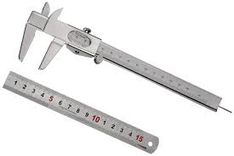
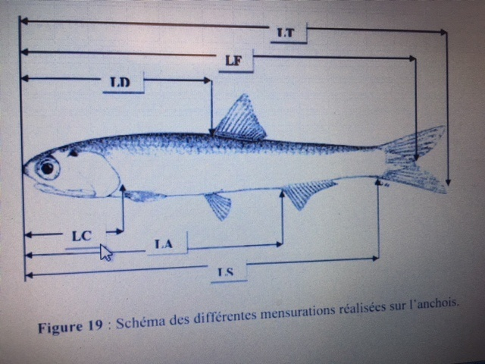

Slide 13
Les indices métriques utilisés:
a. Indice céphalique:
L'indice céphalique est le pourcentage du rapport de la longueur céphalique
(longueur de la tête à la longueur totale (LT) pour chaque poisson selon la formule suivante
IC= (LC/LT)*100.
b. Indice pré-dorsal:
L'indice pré-dorsal est le pourcentage du rapport de la longueur à la dorsale
(LD) à la longueur totale (LT) pour chaque poisson selon la formule suivante:
ID= (LD/LT)* 100.
c. Indice pré-anal:
L'indice pré-anal est le pourcentage du rapport de la longueur à l'anale (LA) à
la longueur totale (LT) pour chaque poisson selon la formule suivante:
IA= (LA/LT)*100.

Slide 14
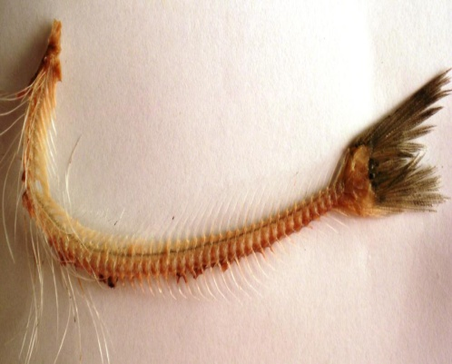
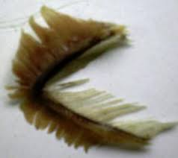
Nombre de rayons à la nageoire dorsale et anale:
Le dénombrement des rayons des nageoires dorsales et anales pour les individus. le comptage se fait sous loupe binoculaire.
Rayons de nageoire dorsale
Rayons de
nageoire anale
Vertèbres
Bronchiospines sups et infs
b
a
Photographies montrant les caractères numériques étudiés chez S. pilchardus
pêchée. (a): la colonne vertébrale et de l’arc branchial gauche, (b): rayons des nageoires dorsale et anale.

Slide 15
Reproduction chez la Sardine
a-Détermination du sexe
La sardine ne présente pas de dimorphisme sexuel. La détermination de sexe exige une dissection et une observation directe de gonades, ces dernières sont prélevées et pesées à chaque fois au centième de gramme près (PG: poids des gonades).
b-Rapport Gonado-somatique:
Les critères pondéraux consistent à chiffrer l’accroissement des gonades durant le cycle sexuel. Les variations du poids des gonades sont presque toujours estimées par rapport à des paramètres comme la longueur du corps, le poids total du corps ou encore le poids somatique.
Les moyennes mensuelles du RGS sont calculées car nous avons choisis une relation proche de celle qui est définie par (Bougis 1952).
RGS = Poids des gonade / Poids du corps *100
PG : Poids de la gonade, PT : Poids somatique (total).

